Slide 1



Slide 2



Алгоритм управления детектором радиации на малом спутнике для проведения измерений во внешнем радиационном поясе в последние дни полета
Выполнила команда участников под руководством специалистов НИИЯФ МГУ
Особенности предлагаемого проекта
Спутники формата кубсат. Участники проекта разрабатывают алгоритм управления ходом эксперимента на малом спутнике массой ~4 кг с учетом его характеристик
Космическая радиация. Эксперимент, для которого разрабатывается алгоритм, посвящен измерению потоков частиц в радиационных поясах
Уникальные научные исследования. Разрабатывается методика проведения исследований на тех орбитах, где практически не проводилось аналогичных измерений
Актуальность. Результат работы над проектом будут использованы для управления спутником АрктикСат-1 в течение ближайших 1-2 месяцев

Slide 3
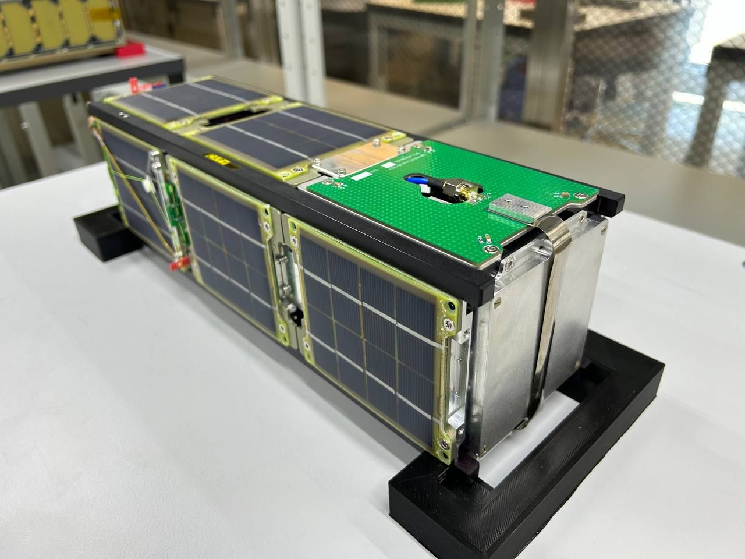
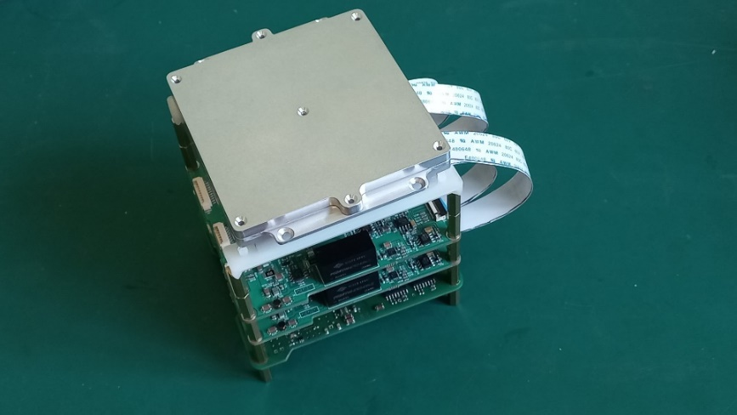


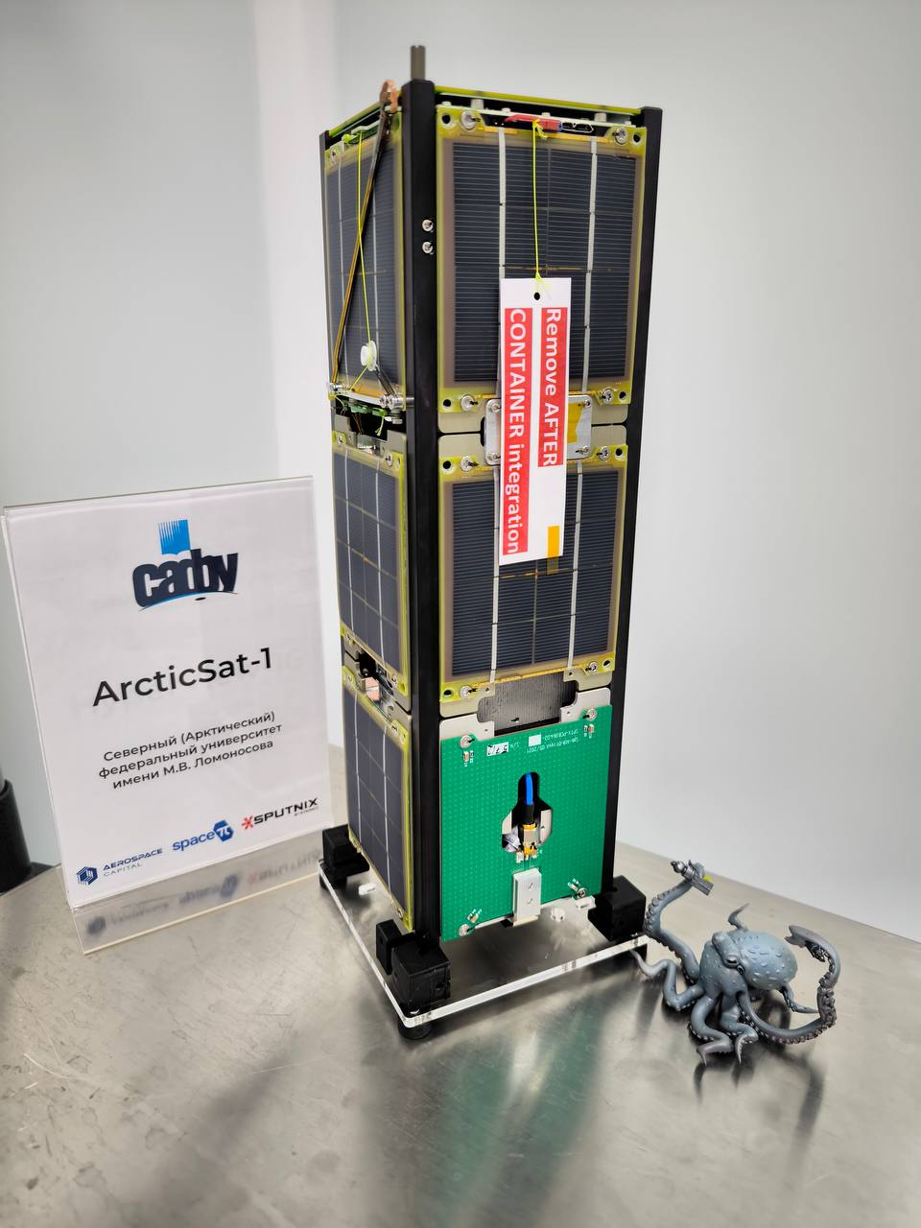
Введение
Дата
ArcticSat-1
Актуальность проекта
Создние методики проведения исследований потоков радиации на тех орбитах, где практически не проводилось аналогичных измерений
Результаты работы над проектом будут использованы для управления спутником ArcticSat-1
ArcticSat-1
Детектор космической радиации ДеКоР-2
Эмблема космической миссии МКА ArcticSat-1

Slide 4
Дата
Введение
Цель: Проработать алгоритм управления детектором радиации на малом спутнике для проведения измерений во внешнем радиационном поясе в последние дни полета
Задачи:
Проанализировать используемые циклограммы
Рассчитать объём данных
Разработать итоговую циклограмму

Slide 5
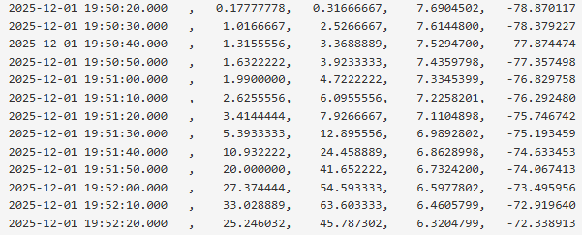
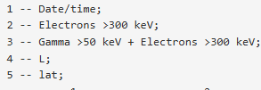
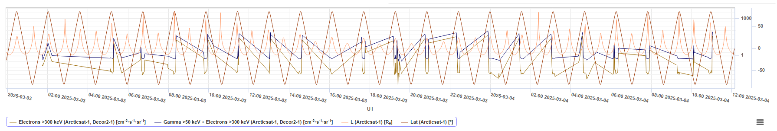
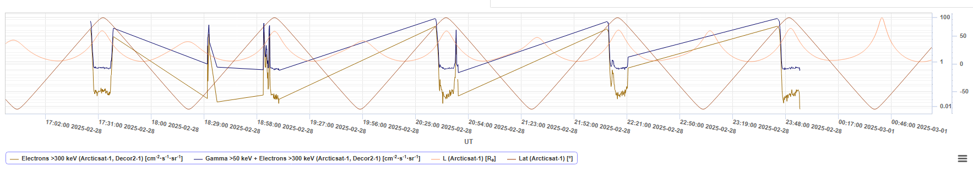
Анализ используемых циклограмм.
С помощью базы данных НИИЯФ МГУ проверяем надёжность привязки измерений к полярным шапкам.
Адрес базы данных swx.sinp.msu.ru

Slide 6
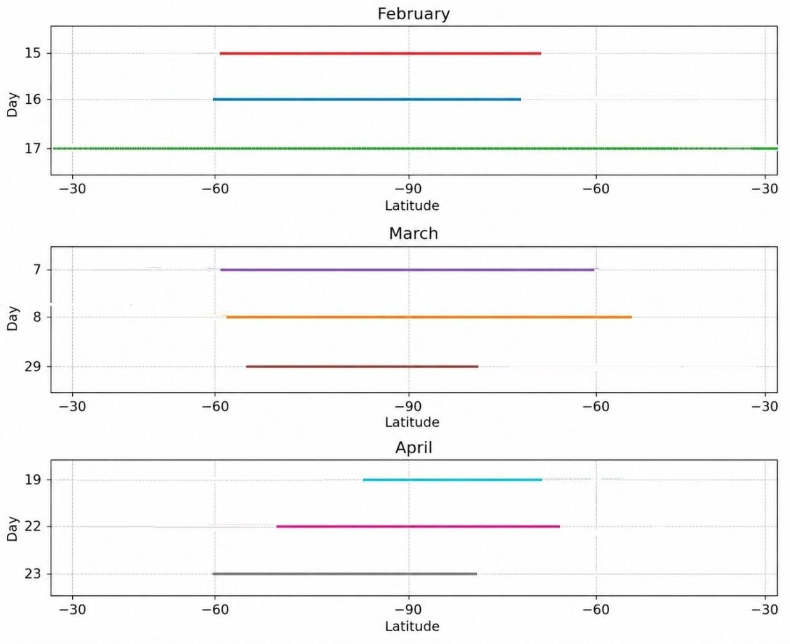
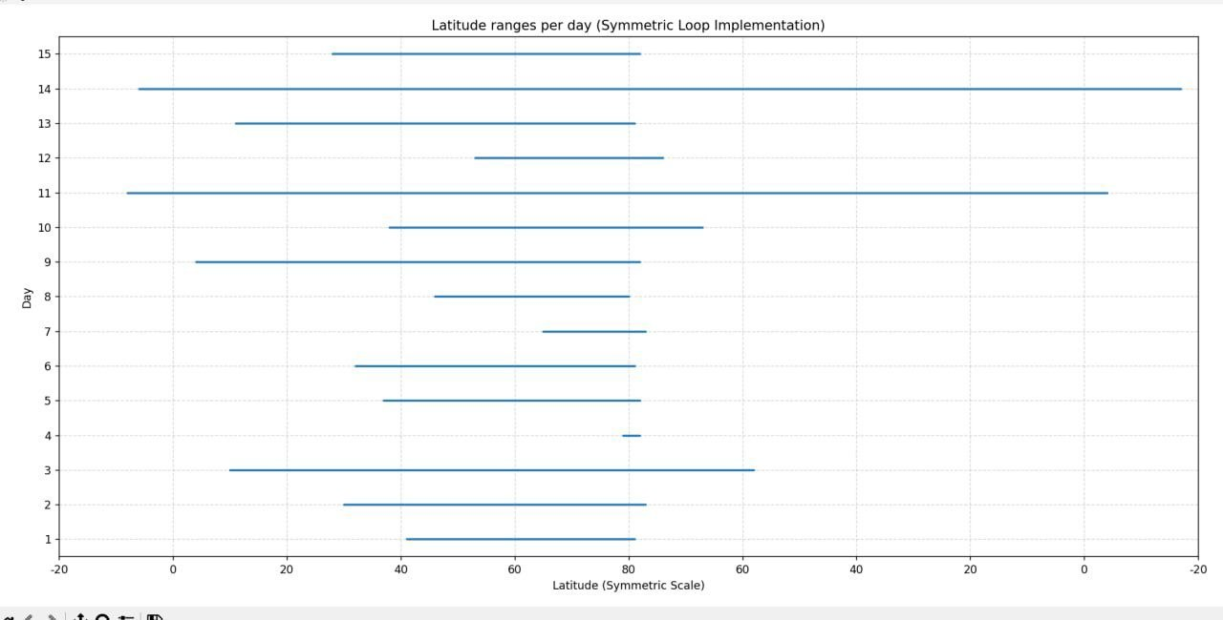
Дата
Результат анализа данных
На графиках показаны интервалы времени, когда проводились измерения в 2025, 2026 году.
Измерения проводились севернее 60 гр. и южнее -60 гр..

Slide 7
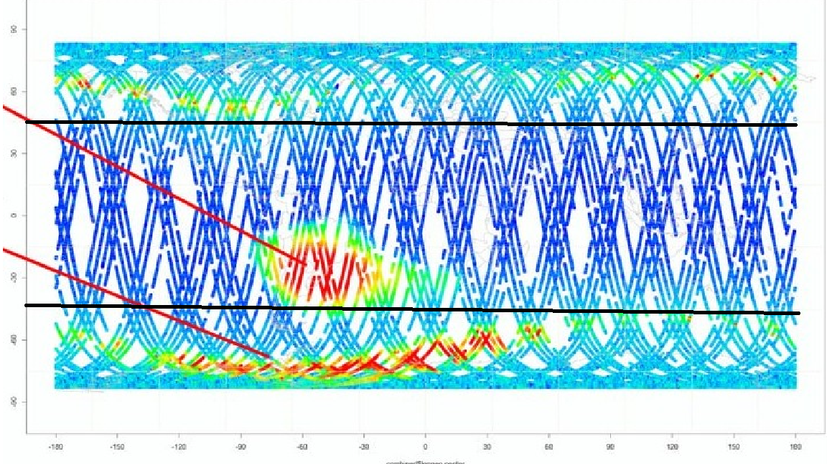
Дата
Планируемые области измерений

Slide 8
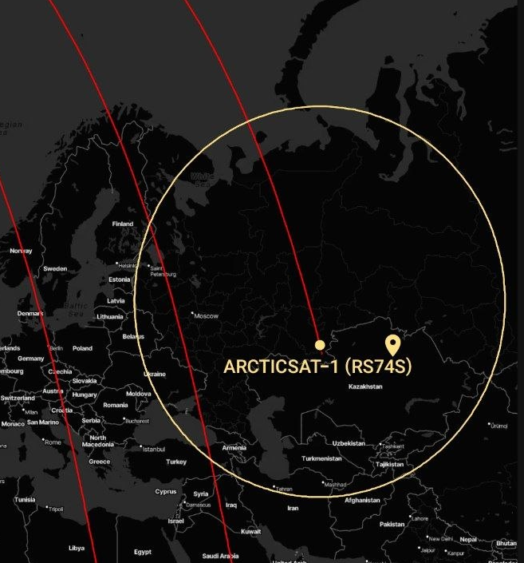
Расчет объема данных
Дата
1)Сколько данных за виток будет собрано в приборе
Время работы 45 минут (22.5 на юге , 22.5 на севере)
10 байт в секунду (4 параметра по 2 байта + время)
Итог: ~27 кб
2)Сколько данных спутник может передать за сеанс
Сеанс длится ~8 минут
Скорость 9600 бит/с
Итог: ~46 кб

Slide 9
Вывод
Дата
Были проанализированы готовые циклограммы
Рассмотрены планируемые области измерений
Рассчитан объем сбора и передачи данных
Проведенные расчеты и анализ данных позволят создать циклограмму для управления детектором радиации на малом спутнике в последние дни полета.

Slide 10

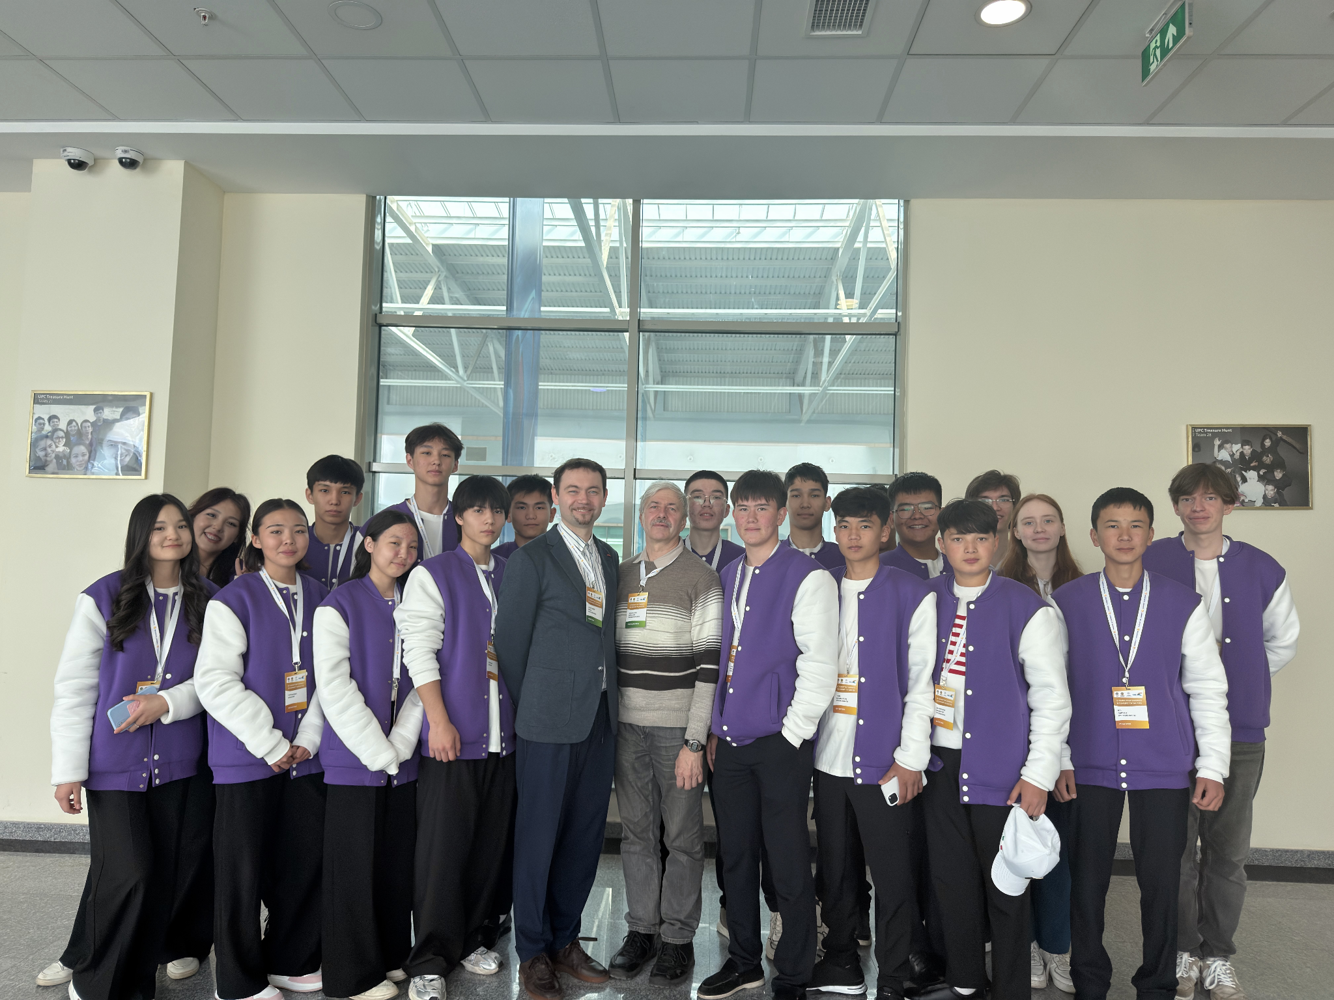
Наша команда

Slide 11



РАХМЕТ
СПАСИБО

Slide 12
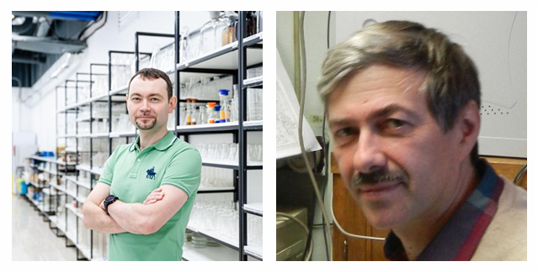
Наши преподаватели
Эксперты из МГУ имени М.В. Ломоносова:
Богомолов Виталий Владимирович,
к.ф-м.н., доцент кафедры физики космоса физического факультета МГУ, с.н.с. НИИЯФ МГУ
Золотарёв Иван Анатольевич,
к.ф-м.н., научный сотрудник НИИЯФ МГУ

